Slide 1
多源城市数据分析与实践
第十二周：教程 第七章 专题研究1 重点解析
主讲人：刘贇喆 博士
单位：华东师范大学 社会发展学院
职务：人口学 副教授

Slide 2
目录 Contents
1.0
人口普查数据
Population Census
2.0
地理人口特征分类
Geodemographics

Slide 3
1.0
人口普查数据
Population Census

Slide 4
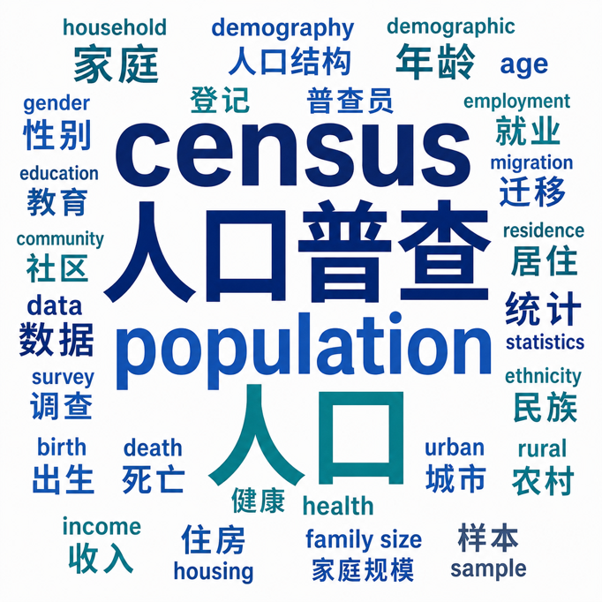




人口普查 Census
什么是 人口普查 ？ What is Census？
定义： 一种以特定时间点为基准，对一个明确地域范围内的全部人口进行系统登记、统计和分析的综合性统计活动
目的： 获取人口规模、结构、分布及相关社会经济特征的基础数据
A census is an official, systematic count and survey of a country's population at a specific point in time

Slide 5
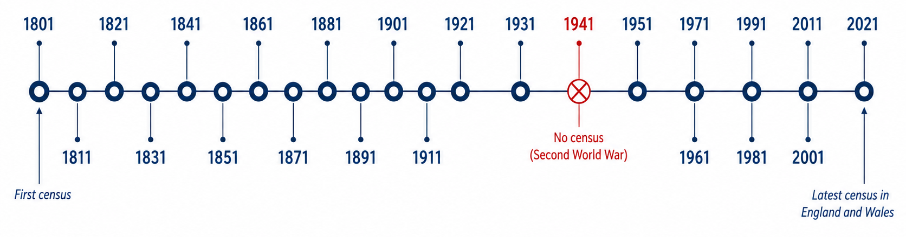
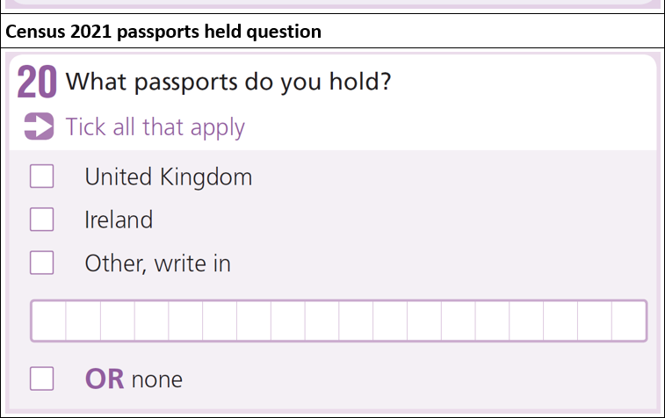
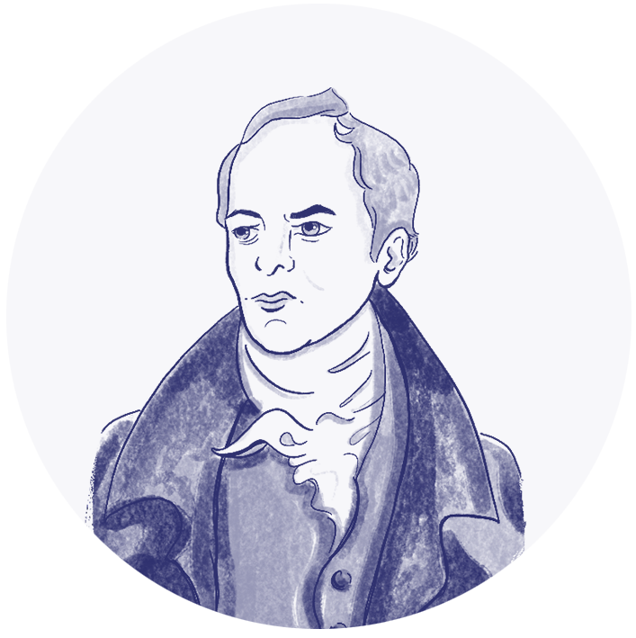
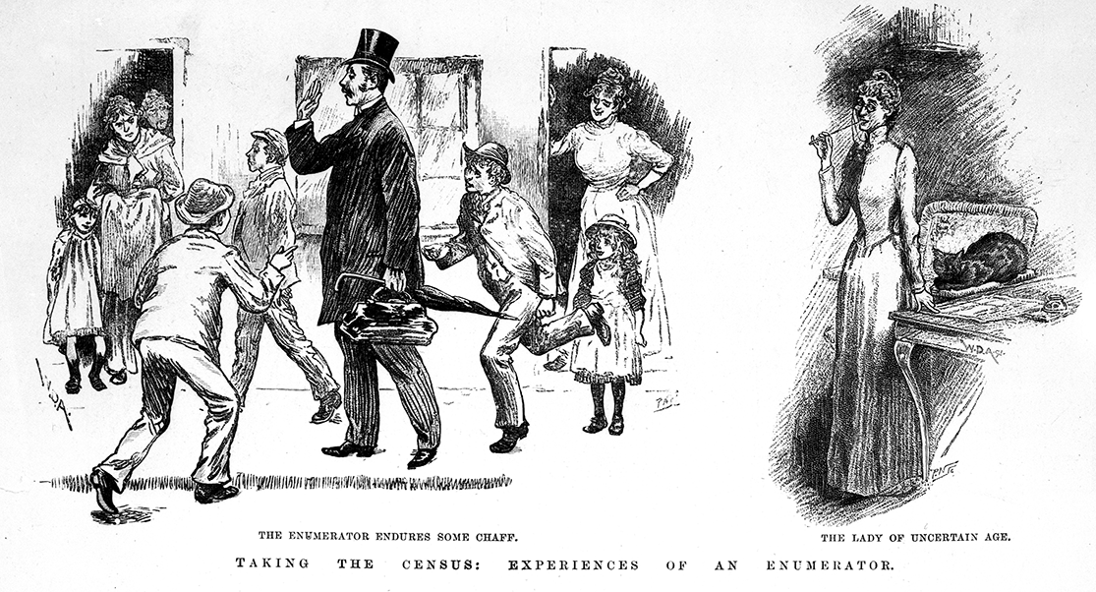
人口普查 Census
The Census Act was made law by royal assent on 31 December 1800
人口普查特征 Characteristics of Census
周期性 – 有相对固定时间周期
全覆盖性 – 特定区域内的全量调查
个体登记 – 个人或住户为基本单位
多维属性 – 数据维度丰富
官方性与标准化 –由国家统计机构组织，统一口径
高空间颗粒度 – 以较小的空间单元发布
…
Census 2021 是第一次 “online-first census”，鼓励有能力的人在线填写，但为了保证包容性，也提供纸质问卷和其他支持方式
John Rickman –‘father of the census’1801, 1811, 1821, and 1831 census
Notes:
加拿大是 5年一次
1801年 GB Census 8.9million – 相当于 London 2020 年 的人口

Slide 6
人口普查 Census
人口普查特征 | 优势 | 局限
周期性 | 通常按固定周期开展，例如十年一次，便于进行长期趋势比较。 | 更新频率较低，难以及时反映快速变化的人口流动、就业、住房和社会结构变化。
全覆盖性 | 原则上覆盖全部人口，是获取人口规模和空间分布的基础数据来源。 | 组织成本高、工作量大，对政府统计能力和社会配合度要求较高。
个体登记 | 以个人和住户为单位收集信息，可以获得较完整的人口结构和家庭信息。 | 涉及较多个人信息，对隐私保护、数据安全和公众信任要求较高。
多维属性 | 不仅统计人口数量，还包括年龄、性别、教育、就业、住房、迁移等多维信息。 | 问卷长度有限，无法像专题调查那样深入测量复杂社会行为、态度和机制。
空间颗粒度高 | 通常可以发布到较小地理单元，适合城市研究、社区分析和公共服务配置。 | 空间尺度越细，隐私保护限制越多，部分敏感变量可能无法公开到很小尺度。
官方性与标准化 | 由国家统计机构统一组织，口径相对规范，具有较高权威性和可比性。 | 变量定义、行政边界和统计口径仍可能随时间调整，跨期比较时需要谨慎。
… | … | …
人口普查的优劣势 Pros & Cons of Census
根据数据特征分析优劣势

Slide 7


低频普查到高频补充抽样
人口抽样调查：弥补十年周期过长的不足 Population Sampling Survey
类型 | 简要说明
美国 ACS | American Community Survey 是美国普查局自 2005 年起开展的持续性样本调查，每年收集人口、住房、社会和经济特征数据。
中国 1% 人口抽样调查 | 全国 1% 人口抽样调查是在两次人口普查之间开展的大规模样本调查。2025 年调查标准时点为 2025 年 11 月 1 日零时，调查内容包括年龄、性别、教育、就业、迁移、婚姻、生育、住房等。
… | …
人口普查更新频率较低，难以及时反映人口流动、家庭结构、住房、就业和社会经济状况的变化。
许多国家和地区会在人口普查之外开展人口抽样调查，作为普查数据的重要补充。
人口抽样调查是对人口普查的补充，以样本调查的方式提高数据更新频率；但其结果基于样本估计，需要注意抽样误差和空间尺度限制

Slide 8
人口普查 Census
典型人口普查数据 Typical Census Data
主题1
…
主题n
领域1
领域2
…
领域n
社区编号 | 变量1 | 变量2 | … | 变量n | …
P₁ | 120 | 231 | … | 320 | …
P₂ | 134 | 23 | … | 221 | …
P₃ | 420 | 270 | … | 234 | …
… | … | … | … | … | …
地理单元（1）
研究区域
…
地理单元（n）

Slide 9
2.0
地理人口特征分类
Geodemographics

Slide 10
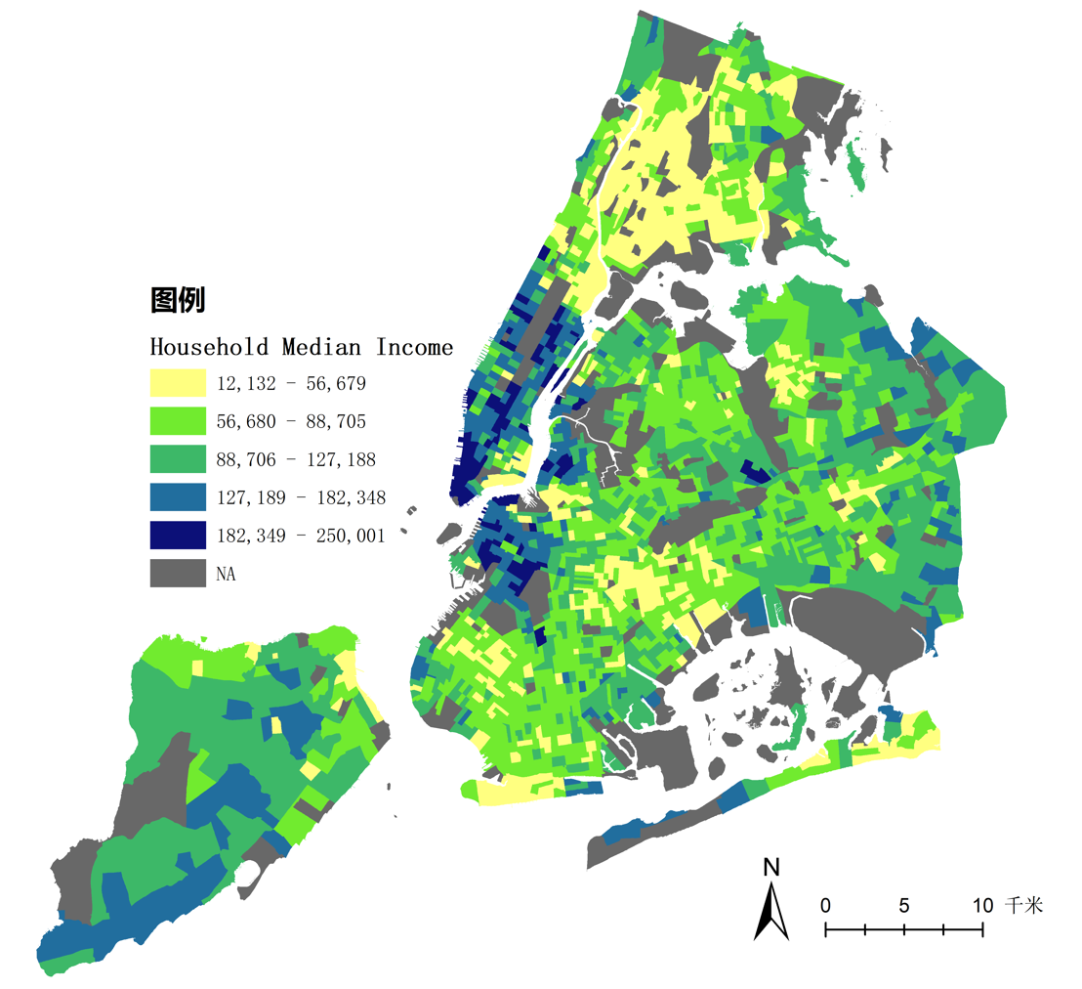
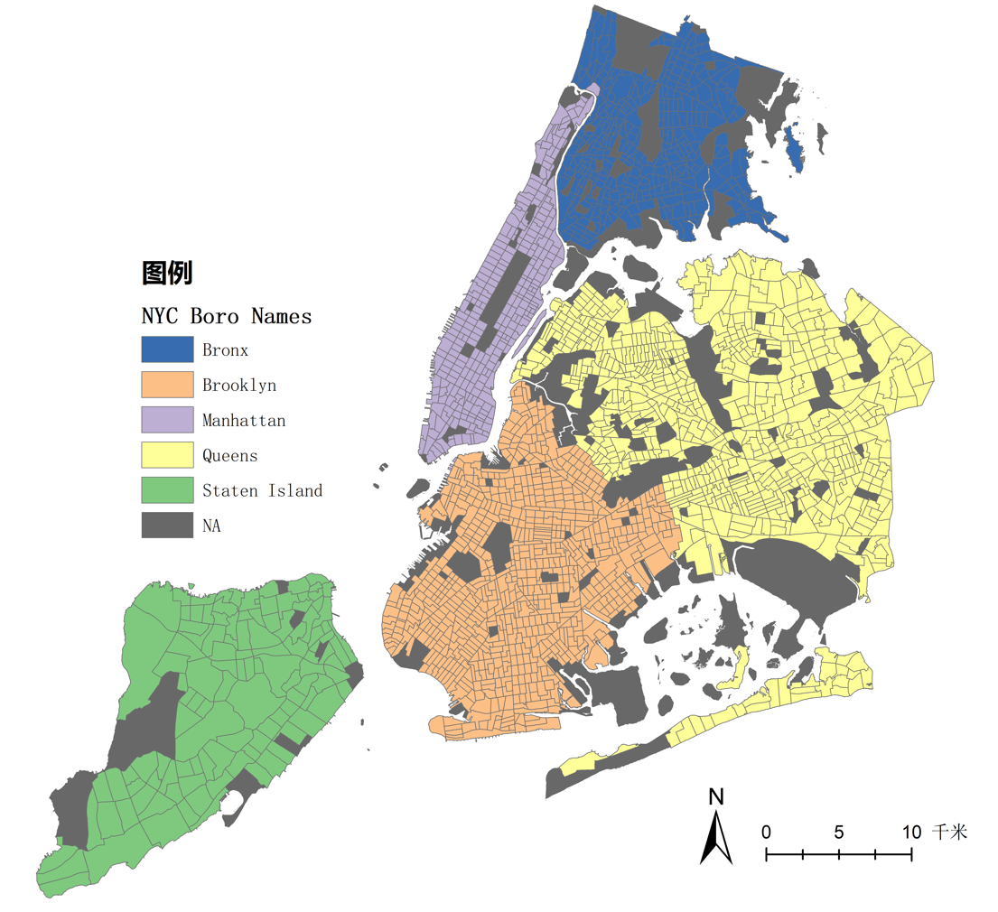
社会空间分异 Socio-spatial Disparities
纽约平均：$88,375
曼哈顿：$121,493
皇后区：$90,484
布鲁克林：$86,500
布朗克斯：$56,182
史泰登岛：$99,075
人口普查数据研究 – 社会空间分异 Socio-Spatial Disparities
纽约市 (NYC)
5个行政区 （Borough）
Manhattan 曼哈顿
Queens 皇后区
Brooklyn 布鲁克林
Bronx 布朗克斯
Staten Island 史泰登岛
Census Tract（人口普查区）: 1200 – 8000人
2023年纽约市家庭年收入中位数空间分布
（数据来源：ACS 2023 5-Year，统计单元：人口普查区）

Slide 11
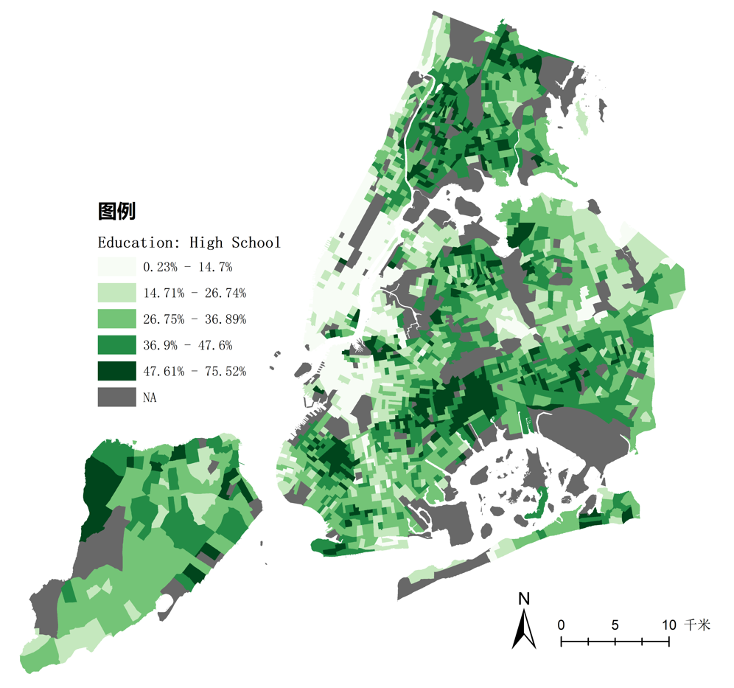
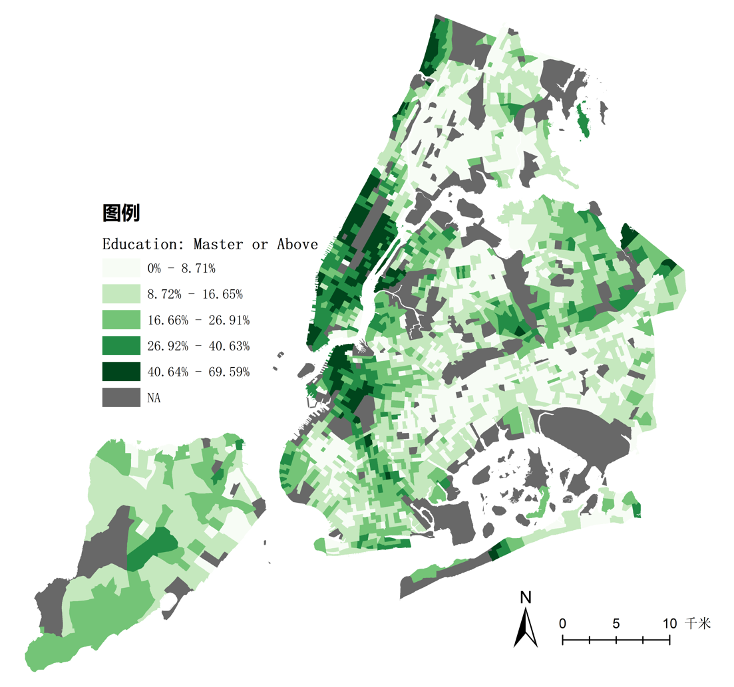
社会空间分异 Socio-spatial Disparities
社会经济的分异 – 学历
纽约平均：31.9%
曼哈顿：16.5%
皇后区：33.2%
布鲁克林：32.4%
布朗克斯：40.3%
史泰登岛：35.5%
纽约平均：16.1%
曼哈顿：31.8%
皇后区：13.5%
布鲁克林：16.3%
布朗克斯：8.3%
史泰登岛：14.5%
2023年纽约市高中学历人口空间分布
（数据来源：ACS 2023 5-Year，统计单元：人口普查区）
2023年纽约市研究生学历以上人口空间分布
（数据来源：ACS 2023 5-Year，统计单元：人口普查区）

Slide 12
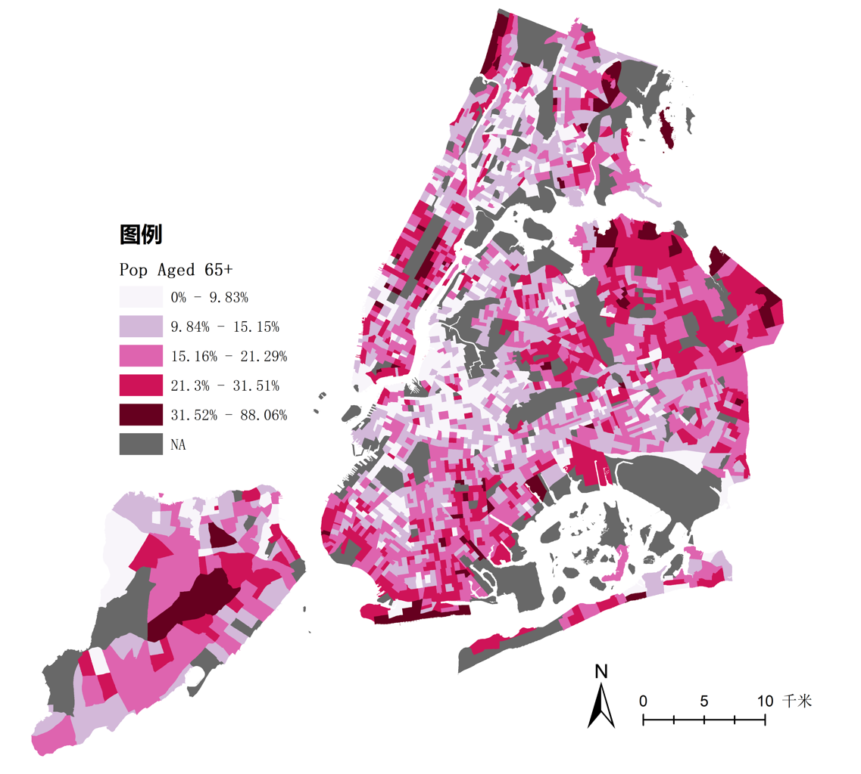
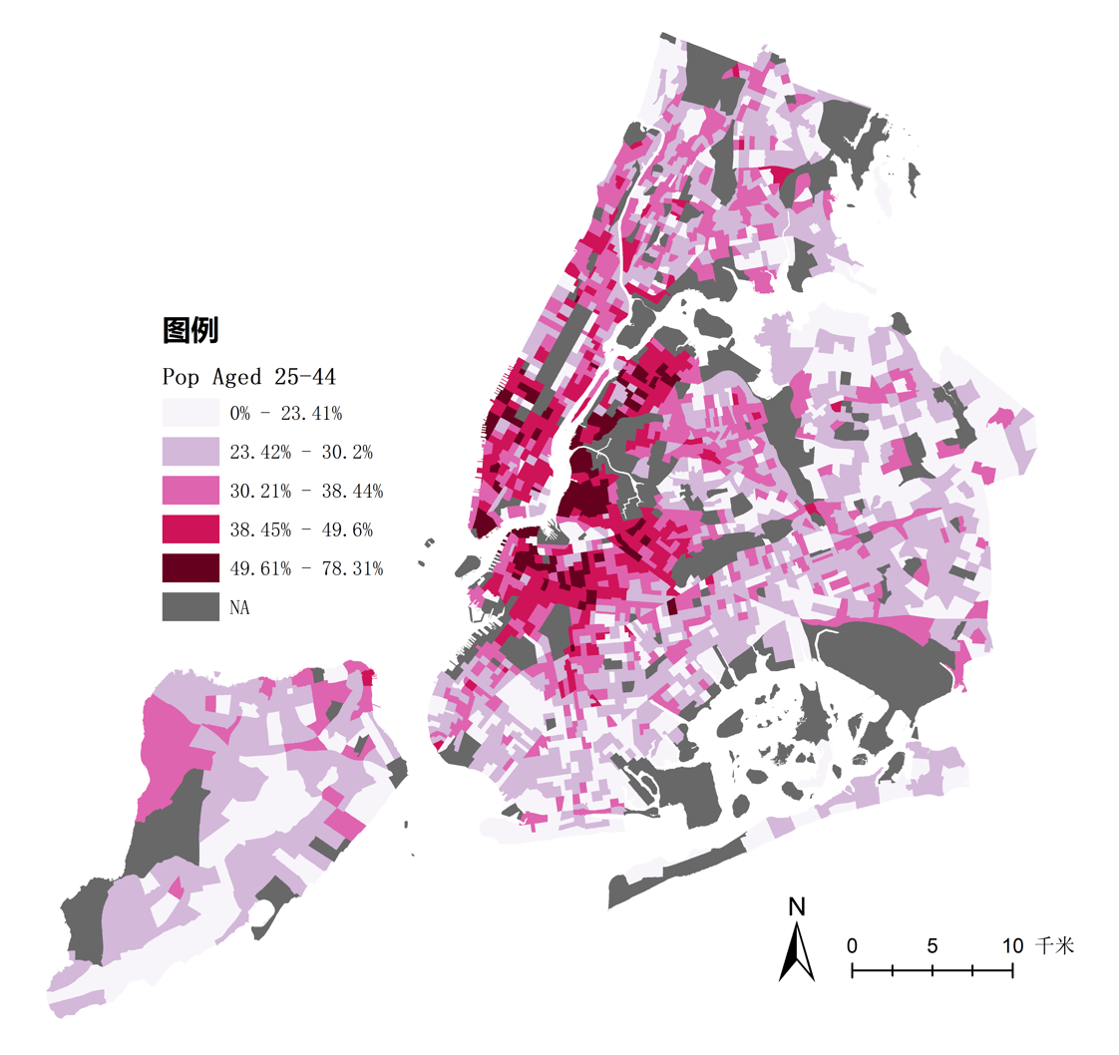
社会空间分异 Socio-spatial Disparities
人口结构的分异 – 年龄
纽约平均：16.3%
曼哈顿：18.0%
皇后区：17.1%
布鲁克林：15.7%
布朗克斯：14.4%
史泰登岛：17.0%
纽约平均：30.3%
曼哈顿：35.9%
皇后区：28.7%
布鲁克林：31.3%
布朗克斯：28.1%
史泰登岛：26.0%
2023年纽约市65岁以上人口空间分布
（数据来源：ACS 2023 5-Year，统计单元：人口普查区）
2023年纽约市25-44岁人口空间分布
（数据来源：ACS 2023 5-Year，统计单元：人口普查区）

Slide 13
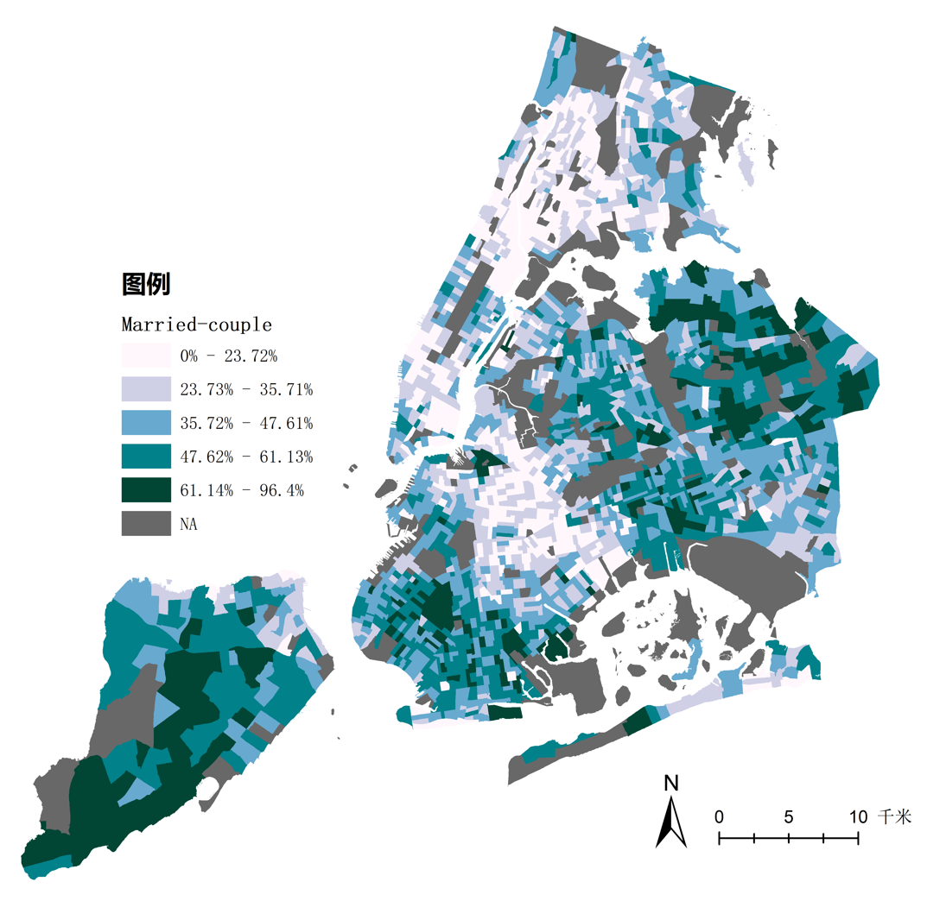
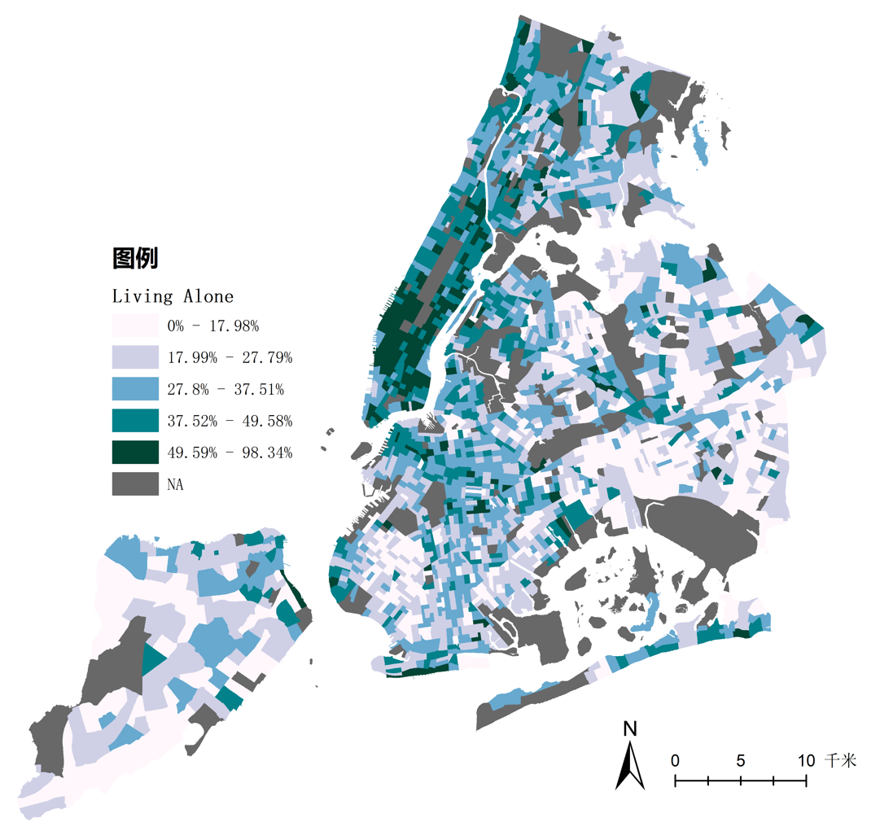
社会空间分异 Socio-spatial Disparities
人口结构的分异 – 家庭构成
纽约平均：38.9%
曼哈顿：28.1%
皇后区：46.0%
布鲁克林：39.6%
布朗克斯：27.9%
史泰登岛：50.9%
纽约平均：29.6%
曼哈顿：46.7%
皇后区：23.6%
布鲁克林：28.3%
布朗克斯：31.9%
史泰登岛：23.4%
2023年纽约市结婚家庭空间分布
（数据来源：ACS 2023 5-Year，统计单元：人口普查区）
2023年纽约市独居家庭空间分布
（数据来源：ACS 2023 5-Year，统计单元：人口普查区）

Slide 14
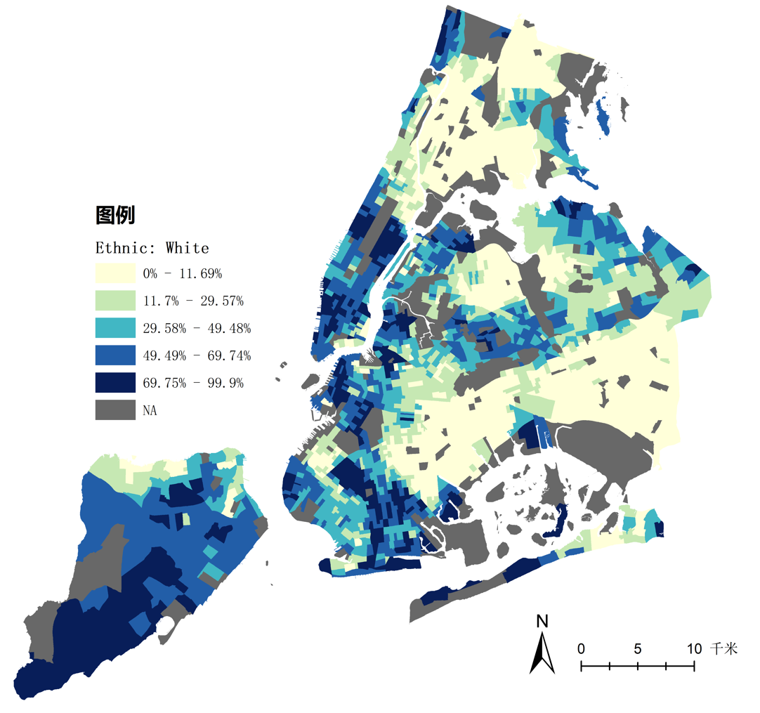
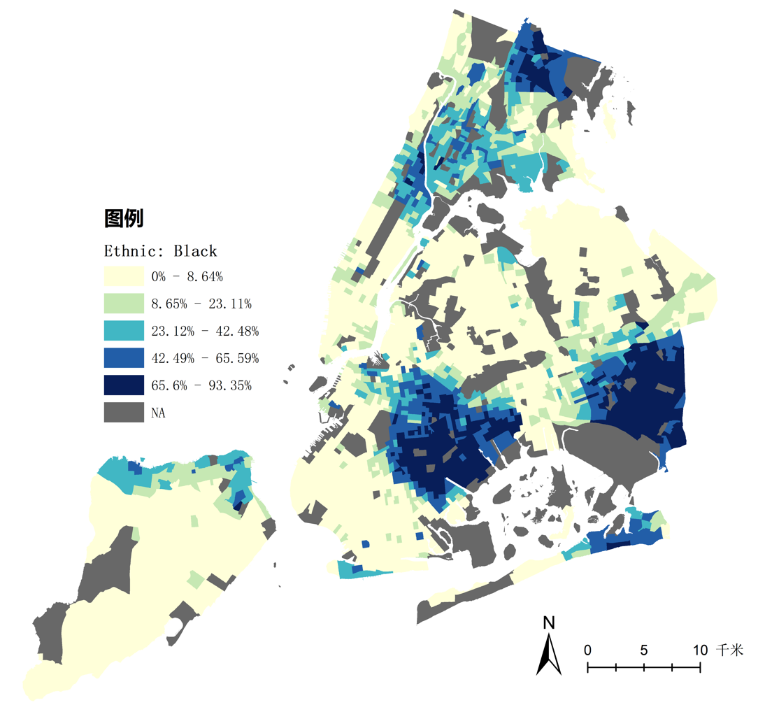
社会空间分异 Socio-spatial Disparities
人口结构的分异 – 种族
纽约平均：21.8%
曼哈顿：12.6%
皇后区：17.9%
布鲁克林：27.5%
布朗克斯：28.6%
史泰登岛：10.5%
纽约平均：30.8%
曼哈顿：48.0%
皇后区：23.3%
布鲁克林：36.3%
布朗克斯：10.3%
史泰登岛：54.4%
2023年纽约市黑人种族人口空间分布
（数据来源：ACS 2023 5-Year，统计单元：人口普查区）
2023年纽约市白人种族人口空间分布
（数据来源：ACS 2023 5-Year，统计单元：人口普查区）

Slide 15
社会空间分异 Socio-spatial Disparities
年龄结构
教育水平
收入中位数
…
社区编号 | 0-4 | 5-16 | … | 85及以上 | 初中及以下 | 高中 | … | 家庭中位数收入 | …
P₁ | 2% | 5% | … | 15% | 3% | 15% | … | 12,224 | …
P₂ | 1% | 5% | … | 3% | 2% | 25% | … | 14,987 | …
P₃ | 10% | 12% | … | 2% | 10% | 11% | … | 34,200 | …
… | … | … | … | … | … | … | … | … | …
分析社会空间差异 --> 空间可视化 --> 地图绘制
每一个变量 = 一张地图；通常一项复杂研究要涉及 30-100+ 个变量 (甚至更多)
如果研究区域数量增加呢？ 如果地理分辨率变化了呢？ 工作量成倍增长

Slide 16
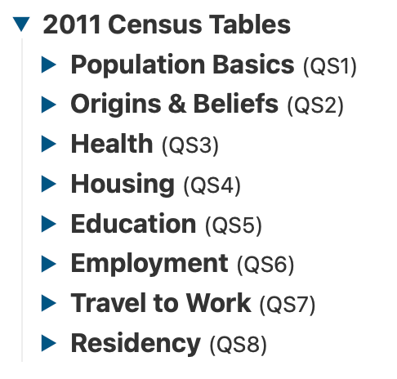
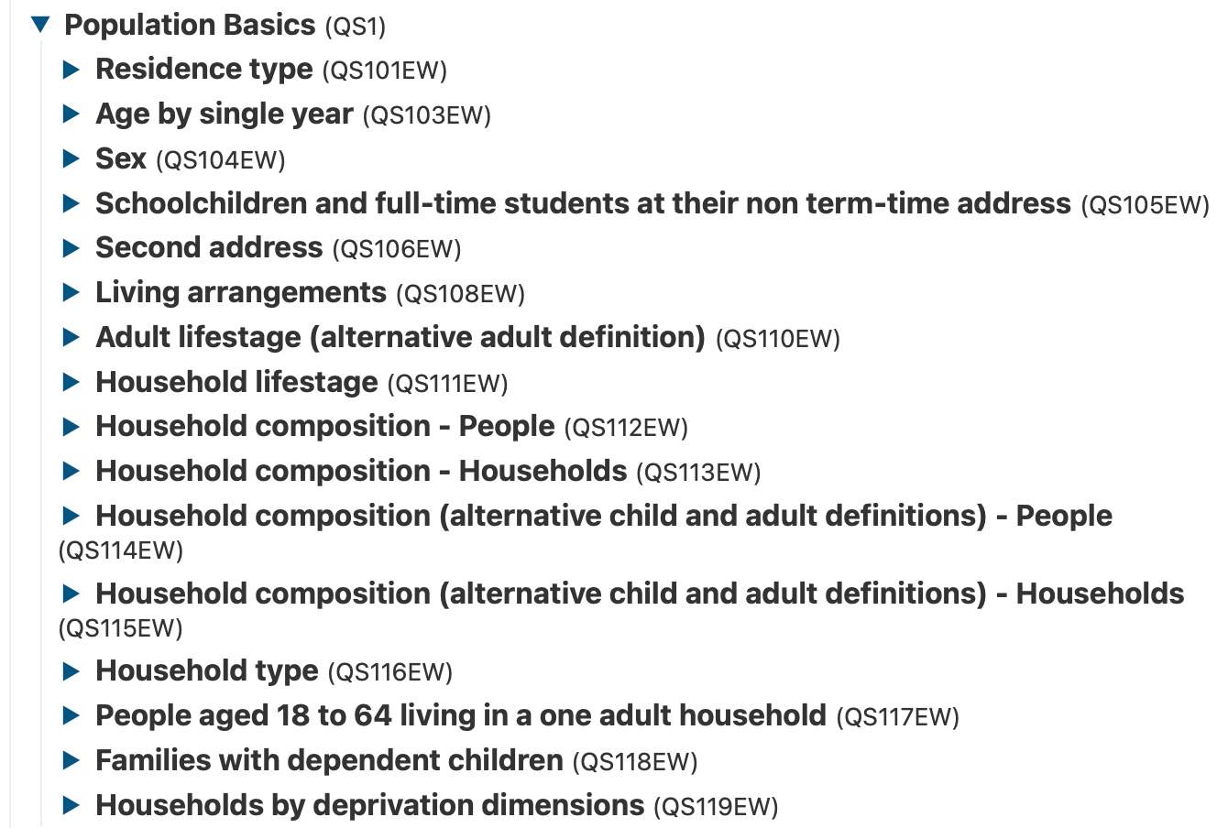
社会空间分异 Socio-spatial Disparities
8个主题
16个领域
2011 英国人口普查数据 （公开数据）
8个 主题 (Theme); 69个 领域 (Domain); 每个领域 平均 12 个 变量 (Variables)
极端情况下 69*12 张地图 = 828张!!! （1个 研究区域 的1种 地理分辨率 情况下）
Notes:
8个主题
16
8
3
21
2
13
3
3

Slide 17
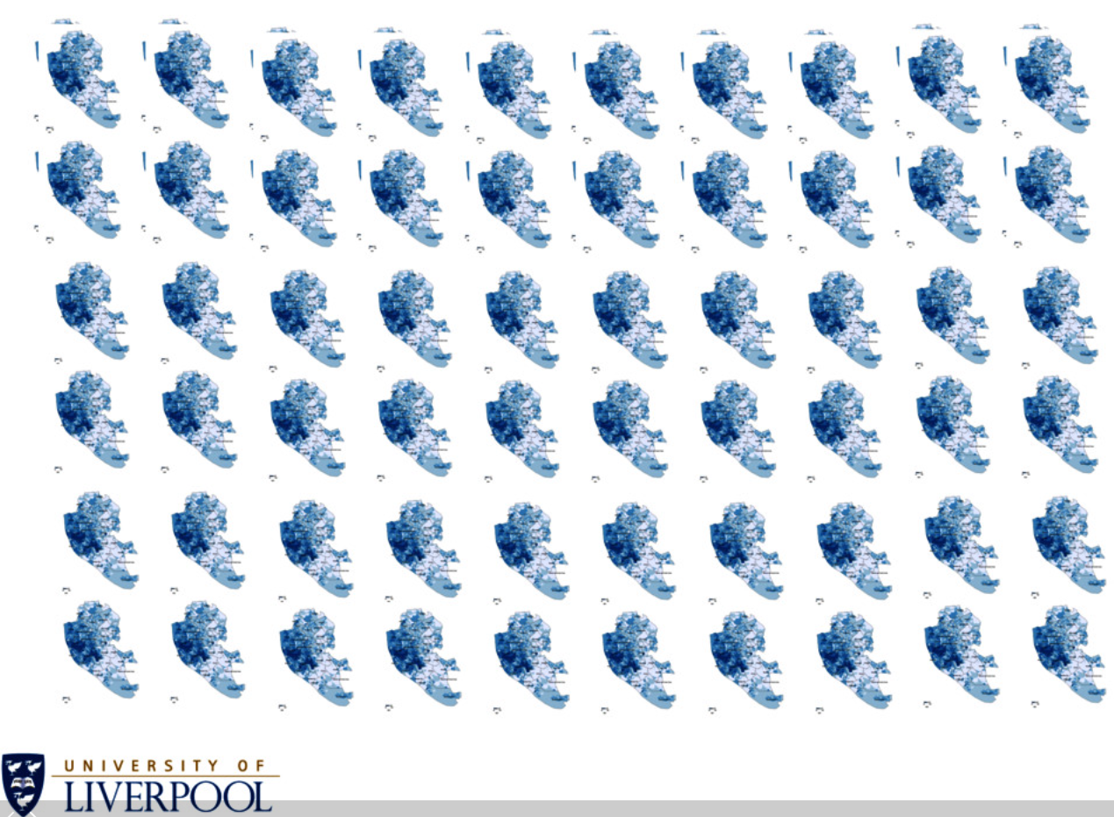


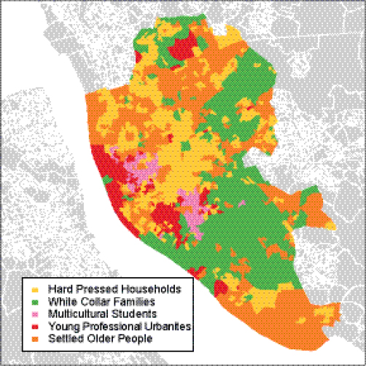
分析社会空间分异的多维方法
“What we needed is a solution which will pick out pattern from the detail, without loosing too much of the original information, and which will admit more detailed examination of parts of the pattern which become relevant to a particular issue or local area as and when required”. (Webber, 1978, 275)
‘…提炼细节中的模式，并保留关键信息…’

Slide 18
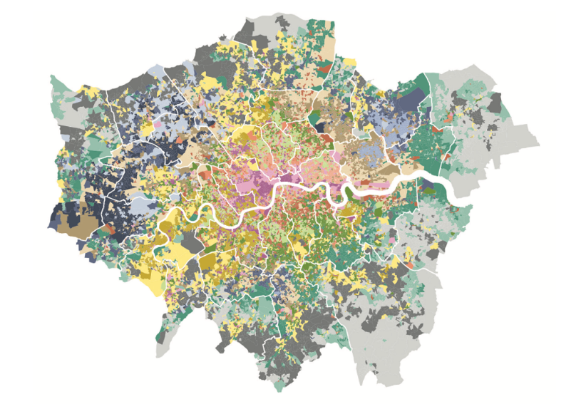
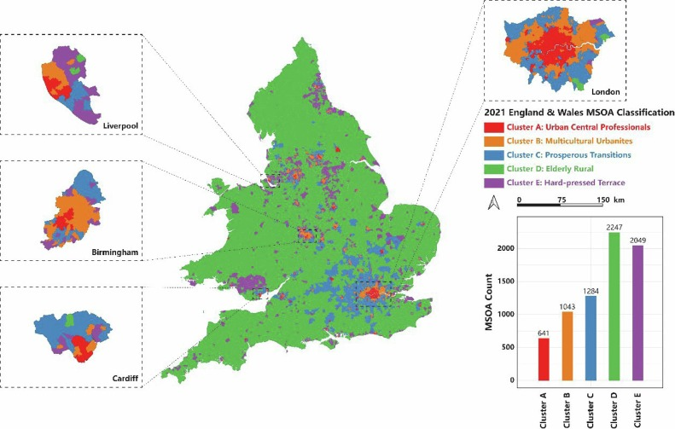
分析社会空间分异的多维方法
地理人口特征学 – 地域人口统计细分系统 – 地理人口学
方法: 地理人口特征分类法 (Geodemographic Classification)
“An analysis of people by where they live” (Sleight, 1997, p.16)
(一种基于居住地对人群进行分析的方法)
将研究区域内 有相似 多维特征 的小区域 聚类，并创建‘画像’
主要数据来源: 人口普查数据等
主要单元: 小尺度 地理区域 （如普查单元区，社区邻里）
主要维度: 多维的背景特征 （社会经济，人口统计，居住空间环境等）
主要方法: 聚类分析 – 非监督学习

Slide 19
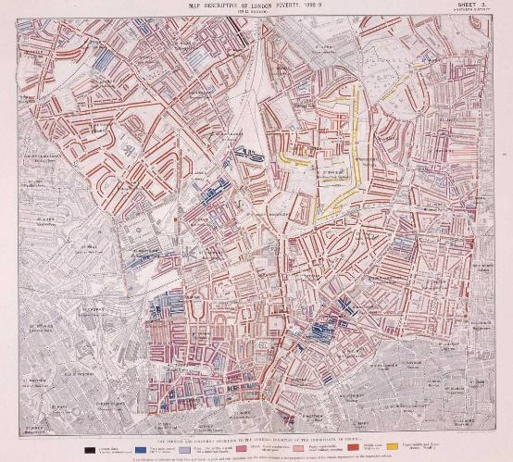
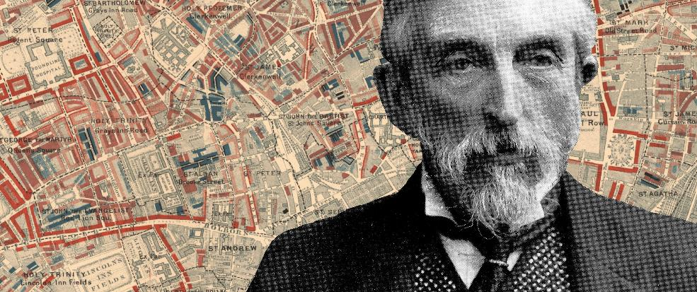
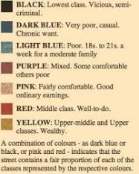
实践雏形 （19世纪末，伦敦）
查尔斯·布斯（Charles Booth）
考察：人口，职业，收入，居住条件，社区治安与卫生，居民生活状态
创建：社会阶层分类体系
产出：手工绘制与色彩编码
伦敦政治经济大学 (LSE) 图书馆
Notes:
揭秘布斯伦敦贫困地图：并非出自算法，而是源于细致入微的社会调查
查尔斯·布斯（Charles Booth）在19世纪末至20世纪初绘制的伦敦贫困地图，并非如现代数据分析般采用聚类算法等统计模型，而是通过一场规模宏大、细致入微的社会调查手动绘制而成。其实现方法堪称当时社会研究的创举，结合了定性与定量研究的雏形，为后世的城市社会学研究树立了里程碑。
布斯地图的绘制核心在于其系统性的数据收集和分类。布斯本人是一位船业巨头，他对当时伦敦普遍存在的贫困问题深感忧虑，并对当时社会上流传的“25%的伦敦人生活在赤贫中”的说法表示怀疑。为此，他自费并发起了一项前所未有的调查，旨在科学、客观地揭示伦敦的贫困状况。
其实现方法主要包括以下几个关键步骤：
1. 深入实地的田野调查与数据收集：
布斯和他的研究团队，包括其妻子玛丽·布斯以及后来的著名社会学家比特丽丝·韦伯等人，深入伦敦的每一个角落。他们采取了多种方式收集第一手资料：
走访学校董事会调查员 (School Board Visitors)： 这些调查员为了确保学童入学，会定期走访每个有学龄儿童的家庭。布斯团队从他们那里获取了大量关于家庭人口、职业、收入和居住条件的宝贵信息。
与关键人物访谈： 团队成员与警察、牧师、慈善机构工作者、教师等对社区情况有深入了解的人士进行了广泛访谈，以交叉验证和补充信息。
实地观察： 在后期的调查中，研究员甚至会跟随警察一同巡逻，逐条街道、逐栋房屋地进行观察，记录下社区的整体面貌、卫生状况以及居民的生活状态。
2. 独创的社会阶层分类体系：
布斯团队并非简单地以收入划分贫富，而是创建了一个包含八个阶层的分类体系（从A到H），以更全面地反映居民的经济和社会状况。这个体系综合考虑了收入的稳定性、职业类型、家庭生活方式等多个维度：
A级 (黑色): “最低阶层”，包括罪犯、流浪汉等。
B级 (深蓝色): “非常贫穷”，从事临时工，生活长期处于匮乏状态。
C & D级 (浅蓝色): “贫穷”，收入不稳定或较低。
E & F级 (粉色): “生活尚可”，有固定普通收入的家庭。
G & H级 (红色/黄色): “中产阶级”和“富裕阶级”。
3. 手工绘制与色彩编码：
收集到海量数据后，布斯团队将每一条街道根据其居民的主要社会阶层，在大幅的伦敦地图上手工进行色彩编码。不同的颜色代表了不同的贫困等级和阶层构成，从代表最贫困的黑色、深蓝色，到代表富裕阶层的红色和黄色，一目了然地展现了伦敦贫困人口的地理分布。

Slide 20
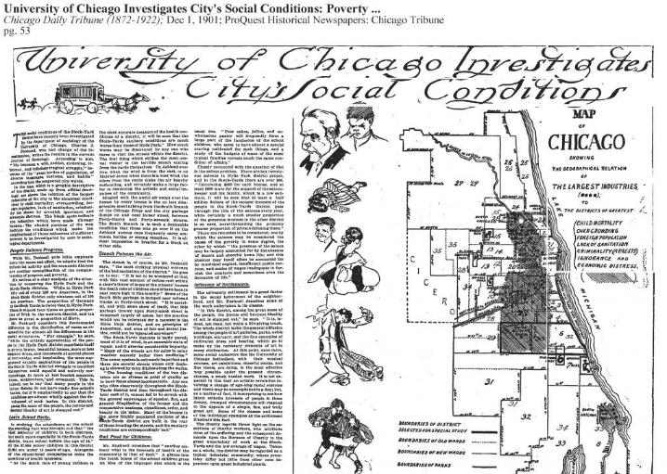
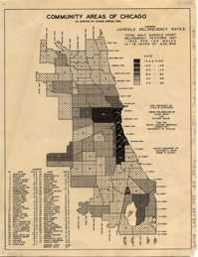
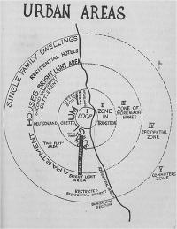
理论雏形 （20世纪20-30年代，芝加哥）
芝加哥学派（The Chicago School）
强调实证研究与社会现象的空间制图
将城市视为 生态系统，社会群体经过竞争形成不同的区域与地带
认为城市区域深刻影响居民的社会行为与特征

Slide 21
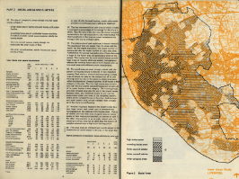
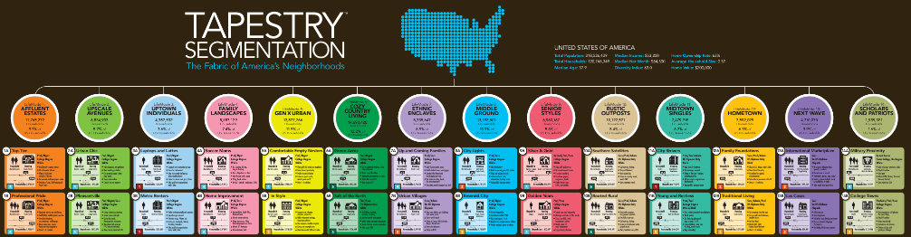

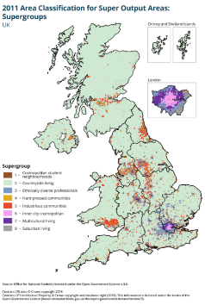





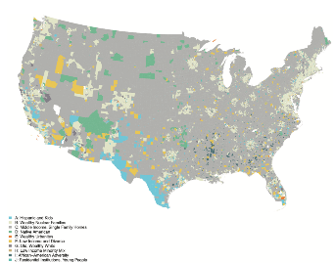
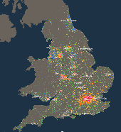

现代地理人口特征分类法奠基者（20世纪80年代，利物浦）
理查德·韦伯 （Richard Webber）
1971年首次使用多元统计分析与聚类分析
处理大规模，小尺度的人口普查数据
推动了地理人口特征分类从纯粹的学术研究，走向商业营销与公共服务等实际应用领域
Notes:
理查德·韦伯

Slide 22
分类的核心：聚类分析
地理人口特征分类 (Geodemographics)
多维分类技术 (Multidimensional Classification)
回答的问题：“社区可以被归纳为哪几种‘社会类型’？”
主要理念：“物以类聚”：使得组内差异最小，组间差异最大
𝑓(𝑥)
A
B
C
D
E
…
多维变量
Multidimensional Variables
聚类算法
Clustering Algorithm
聚类/簇/类别
Clusters/Groups/Typology
基于多维变量的相似度，将所有空间单元划分为若干个具有鲜明特征的类型

Slide 23

分类的核心：聚类分析
非监督机器学习
聚类算法 (如 K-means, Hierarchical Clustering, C-means, SOM 等)
对数据实现 降维 与 简化
有效识别关键 社会空间结构
主题1
…
主题n
领域1
领域2
…
领域n
聚类
分层设色
社区编号 | 变量1 | 变量2 | … | 变量n | … | 聚类标签
P₁ | 2% | 5% | … | 15% | … | A
P₂ | 1% | 5% | … | 3% | … | A
P₃ | 10% | 12% | … | 2% | … | B
… | … | … | … | … | … | …
A“城市中心精英”
B“繁荣的近郊老年社区”
…
Notes:
聚类帮助我们实现了**‘降维’和‘简化’**，让我们能从复杂的多维数据中，有效地识别出关键的社会空间结构。

Slide 24
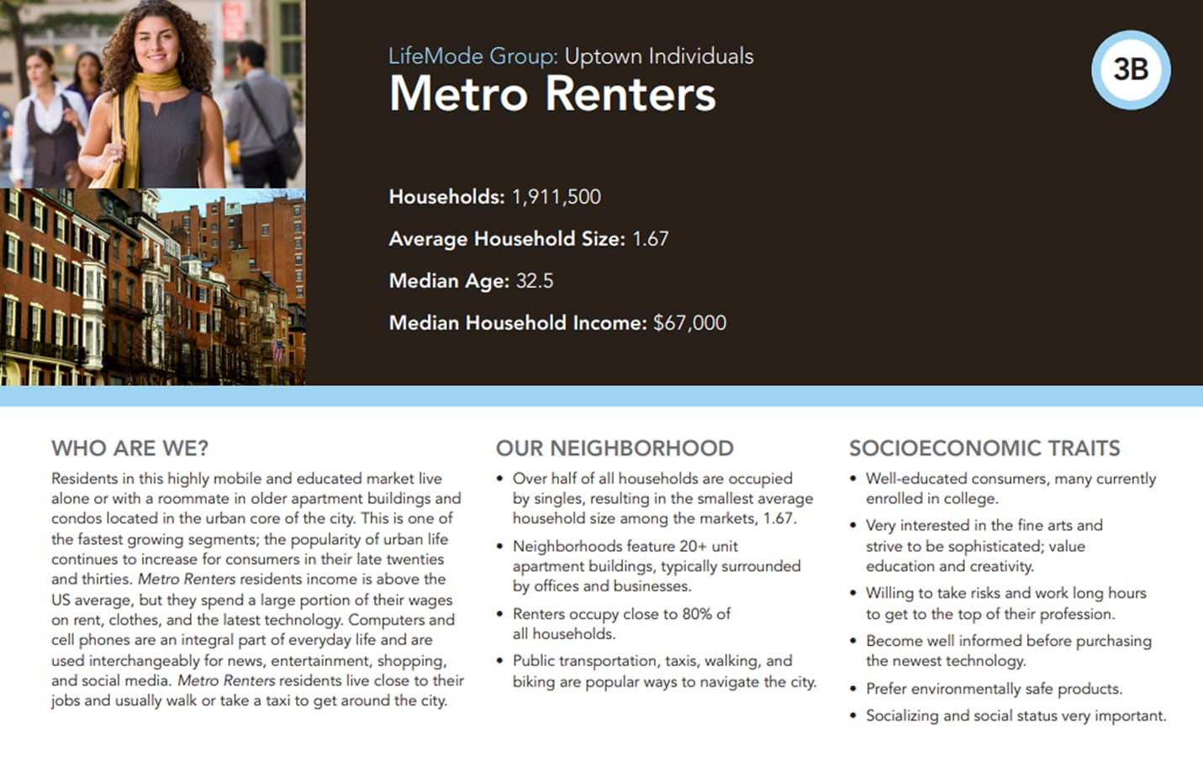
人群肖像: ESRI Tapestry 分类
“都市租客”
他们是谁？
青年、高学历、高流动性
单身或合租
高于中位数收入 (高收入)
科技依赖度高；社交媒体活跃
邻里环境
高密度 混合型 公寓楼
租房 比例极高
公共交通 便利
社会经济与价值观特征
追求 精致生活
事业心强
倾向使用 环保产品
追求 新科技产品
1.67个人组成一个家庭
年龄中位数：32.5 岁
收入中位数: 47万人民币
https://doc.arcgis.com/en/esri-demographics/latest/esri-demographics/esri-tapestry.htm
https://www.esri.com/arcgis-blog/products/esri-demographics/announcements/esri-data-101-tapestry-segmentation

Slide 25
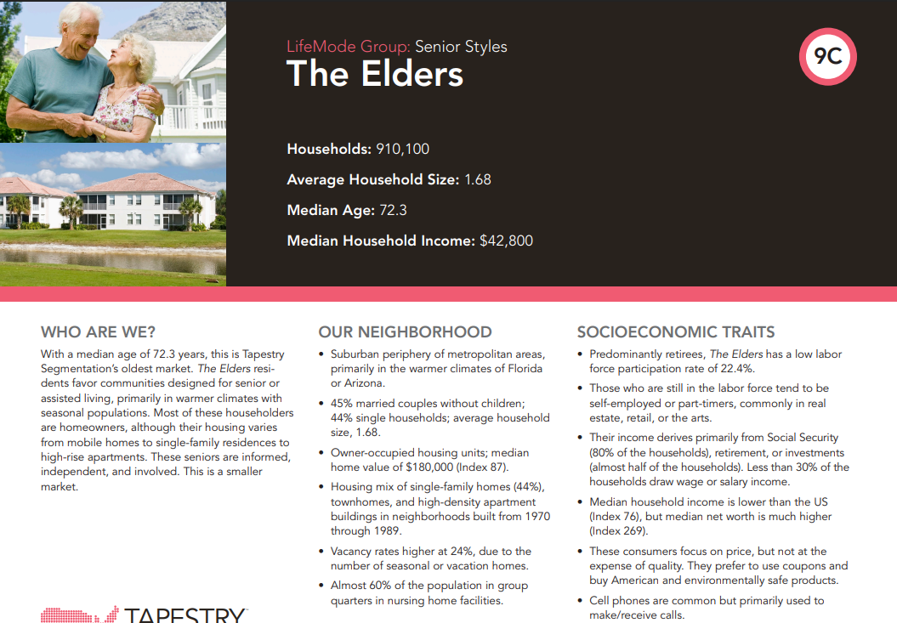

人群肖像: ESRI Tapestry 分类
“银发长者”
他们是谁？
总分类中最高龄
退休人群
季节性迁徙人群 （候鸟族）
邻里环境
都市郊区边缘 （偏爱温暖气候）
养老社区 （60%居住在机构）
空置率高 （季节性度假屋）
社会经济与价值观特征
低收入但高净值 （资产雄厚）
注重性价比（爱用优惠券）
倾向使用 本国制造 产品
手机主要用于通话

Slide 26
地理人口特征分类的应用
盈利
公益
求知
商业与市场营销
公共服务与规划
学术研究
广告投放
用户肖像
公共卫生
公共交通
扶贫政策
社会分层
社会网络
人口流动
信用风险
商业选址
公共安全
可持续发展
城市规划
城市研究
社会公平
人类行为/心理
…
…
…
目标: 企业盈利与增长
目标: 社会福祉与资源优化
目标: 知识发现与理论构建

Slide 27


Thanks!
第十二周：教程 第七章 专题研究1 重点解析
主讲人：刘贇喆 博士
单位：华东师范大学 社会发展学院
职务：人口学 副教授

